Slide 1
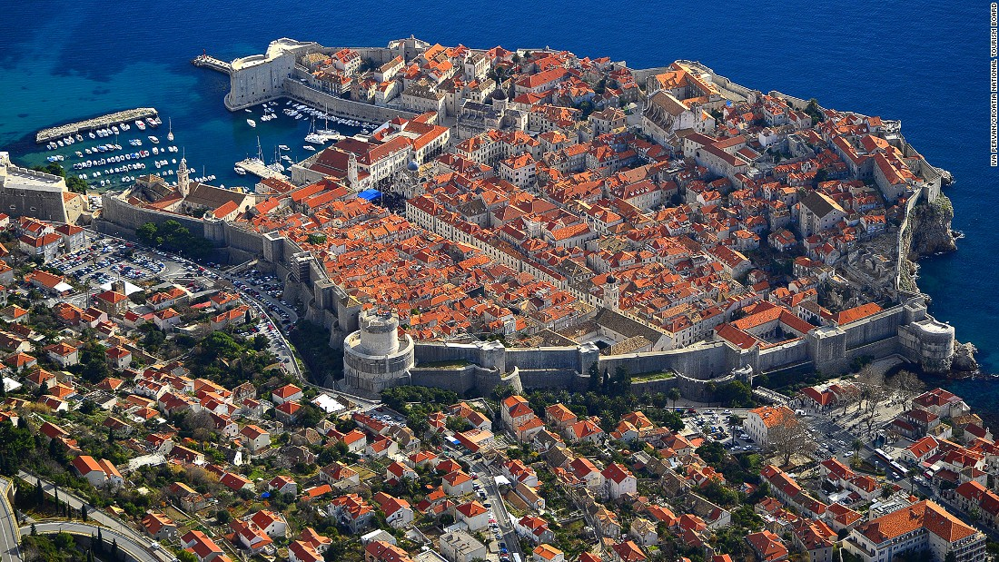
VANJSKA POLITIKA I GOSPODARSKA DIPLOMACIJA: friends or foes?
Joseph Gene Petrić

Slide 2
Gospodarska diplomacija danas, zašto ne jučer?
Socijalizam – Astra Grupa, Genex...
Ušli smo u EU, što i zašto tek sada?
Politički konsenzus

Slide 3
Ključne poruke
Ministarstvo vanjskih poslova mora razumjeti političko-gospodarske procese (npr. utjecaj sankcija). Sankcije šalju određenu političku poruku stoga moramo biti svjesni da političke odluke imaju jasne gospodarske posljedice.
Diplomati moraju razumjeti globalna gospodarska kretanja kao i njihov utjecaj na svjetsku politiku.
Cilj tradicionalne diplomacije je mir, cilj trgovinske i gospodarske diplomacije je blagostanje.
Gospodarska diplomacija je u funkciji prosperiteta države.

Slide 4
Gospodarska Uprava danas!
Uprava za gospodarske poslove i razvojnu suradnju
Sektor za gospodarske odnose:
Služba za gospodarsku bilateralu;
Služba za gospodarsku multilateralu;
Sektor za trgovinsku i investicijsku politiku:
Služba za trgovinsku politiku;
Služba za investicijsku politiku;
Služba za izvoznu kontrolu.
Sektor za razvojnu suradnju i humanitarnu pomoć:
Služba za razvojnu politiku;
Služba za humanitarnu politiku;
Služba za provedbu razvojnih i humanitarnih projekata.

Slide 5
Naši ciljevi?
Povećati vrijednosti izvoza;
Povećati broj izvoznika;
Smanjenje vanjskotrgovinskog deficita;
Unaprjeđenje strukture hrvatskog izvoza;
Jačanje pozicije tvrtki na postojećim i izlasku na nova, posebice brzorastuća tržišta;
Unaprjeđenje položaja RH u međunarodnoj trgovinskoj razmjeni.

Slide 6
Naši ciljevi zapravo ☺
To promote and sell what we make u RH!
To get rich ☺.
50 cent kaže: „Get rich or die tryin”

Slide 7
Područja djelovanja – gospodarskog savjetnika
Strana ulaganja
Zaštita interesa HR kompanija u inozemstvu
Izvoz
Pomoć u realizaciji izvoznih poslova
Umrežavanje
Informiranje
Inozemne trgovinske misije
Promocija i privlačenje investicija
Energetska diplmacija, itd…

Slide 8
Zahtjev za podrškom izvozniku
Sa zadovoljstvom ćemo pomoći svakoj hrvatskoj kompaniji koja je željna i sposobna izvoziti.
http://gd.mvep.hr/hr/zahtjev-za-podrskom-izvozniku/
Upoznajte nas sa svojim izvoznim projektom i očekivanjima od diplomatske mreže 'Zahtjev za podrškom izvozniku' ispunite i pošaljite na gospodarska@mvep.hr.

Slide 9
Aktivnosti podrške izvoznicima – po uslugama
Ukupno: 9733 aktivnosti

Slide 10
Hrvatska danas: next steps za MVEP
Osigurati efektivnu i ravnopravnu suradnju s HGK – KOLOKACIJA (space sharing).
Potrebno je ostvariti bolju suradnju s HBOR-om, u cilju podrške hrvatskim tvrtkama, hrvatskom izvozu i izlasku na strana tržišta.
Suradnja i s ostalim gospodarskim resorima: HTZ, AIK, HIZ, itd.
Informirati na lokalnoj razini o uslugama gospodarske diplomacije (Županije).

Slide 11
Hvala na pažnji, pitanja? http://gd.mvep.hr/ https://izvoz.gov.hr/

